Slide 1
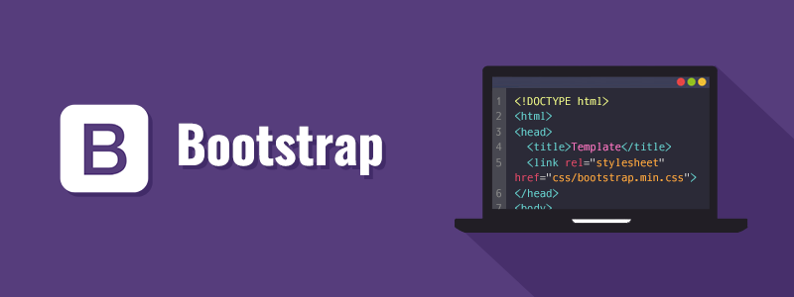
Frontend Framework
V 4.5

Slide 2

¿Qué es Bootstrap?
Es una biblioteca (framework) multiplataforma o conjunto de herramientas de código abierto para diseño de sitios y aplicaciones web.
Contiene plantillas de diseño con tipografía, formularios, botones, cuadros, menús de navegación y otros elementos de diseño basado en HTML y CSS, así como extensiones de JavaScript adicionales.
https://getbootstrap.com/docs/4.5/getting-started/introduction/

Slide 3
Características
Ahorre tiempo: puede ahorrar mucho tiempo y esfuerzos utilizando las clases y plantillas de diseño predefinidas de Bootstrap y concentrarse en otros trabajos de desarrollo.
Responsive: con Bootstrap puede crear fácilmente sitios web responsive que aparecen de manera más apropiada en diferentes dispositivos y resoluciones de pantalla sin ningún cambio en el marcado.
Diseño coherente: todos los componentes de Bootstrap comparten las mismas plantillas y estilos de diseño a través de una biblioteca central, por lo que el diseño y el layout de sus páginas web serán coherentes.
Fácil de usar: Bootstrap es muy fácil de usar. Cualquiera con conocimientos básicos de HTML, CSS y JavaScript puede comenzar a desarrollar con Bootstrap.
Compatible con navegadores: Bootstrap se crea teniendo en cuenta los navegadores web modernos y es compatible con todos los navegadores modernos como Chrome, Firefox, Safari, Internet Explorer, etc.
Código abierto: y la mejor parte es que se puede descargar y usar completamente gratis.

Slide 4
¿Cómo se usa?
Copiar-pegar el <link> del CSS en el <head> del sitio web desde un CDN:
<link rel="stylesheet" href="https://cdn.jsdelivr.net/npm/bootstrap@4.5.3/dist/css/bootstrap.min.css" integrity="sha384-TX8t27EcRE3e/ihU7zmQxVncDAy5uIKz4rEkgIXeMed4M0jlfIDPvg6uqKI2xXr2" crossorigin="anonymous">
Copiar-pegar los archivos JS <script> antes de cerrar la etiqueta <body>
<script src="https://code.jquery.com/jquery-3.5.1.slim.min.js" integrity="sha384-DfXdz2htPH0lsSSs5nCTpuj/zy4C+OGpamoFVy38MVBnE+IbbVYUew+OrCXaRkfj" crossorigin="anonymous"></script>
<script src="https://cdn.jsdelivr.net/npm/bootstrap@4.5.3/dist/js/bootstrap.bundle.min.js" integrity="sha384-ho+j7jyWK8fNQe+A12Hb8AhRq26LrZ/JpcUGGOn+Y7RsweNrtN/tE3MoK7ZeZDyx" crossorigin="anonymous"></script>
Alternativa sin CDN: https://getbootstrap.com/docs/4.4/getting-started/download/

Slide 5

Layout
Bootstrap viene con tres contenedores diferentes:
.container, que establece un ancho máximo en cada punto de interrupción de respuesta
.container-fluid, que es ancho: 100% en todos los puntos de interrupción
.container- {breakpoint}, que es ancho del 100% hasta el punto de interrupción especificado
https://getbootstrap.com/docs/4.5/layout/overview/

Slide 6

Layout > Grid
El sistema de cuadrícula de Bootstrap utiliza una serie de contenedores, filas y columnas para diseñar y alinear el contenido. Está construido con flexbox y es totalmente responsive.
.row
.col
.col-{breakpoint}-{size}
https://getbootstrap.com/docs/4.5/layout/grid/

Slide 7
Content
Typography
https://getbootstrap.com/docs/4.5/content/typography/
Code
https://getbootstrap.com/docs/4.5/content/code/
Images
https://getbootstrap.com/docs/4.5/content/images/
Tables
https://getbootstrap.com/docs/4.5/content/tables/

Slide 8

Components
Alerts
Badge
Breadcumb
Buttons
Cards
Carousel
Collapse
Dropdowns
Forms
Input group
Jumbotron
List group
Media object
Navs
Navbar
Nav
Pagination
Popovers
Progress
Scrollspy
Spinners
Toasts
Tooltips
https://getbootstrap.com/docs/4.5/components/

Slide 9
Utilities
Clearfix
Close icon
Colors
Display
Embed
Flex
Float
Image replacement
Interactions
Overflow
Position
Screen readers
Shadows
Sizing
Spacing
Streched link
Text
Vertical align
Visibility
https://getbootstrap.com/docs/4.5/utilities/

